Slide 1
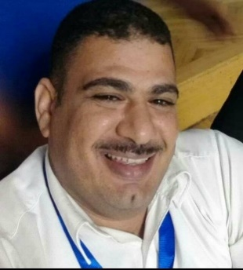
المبادرة الوطنية للمشروعات الخضراء الذكية
مشروع
استزراع واستدامة الشعاب المرجانية على ساحل البحر الاحمر
Sexual Production of Corals for Reef Restoration in the Red Sea –Hurghada
الوظيفة | الاسم
مدير محمية الجزر الشمالية – محميات البحر الاحمر – جهاز شئون البيئة – البحر الاحمر موبيل :01027601744 ahmedghallab968@yahoo.com | د/أحمد غلاب عبيد يوسف
مسئول ومنسق المشروع

Slide 2
أهداف المشروع
حماية الشعاب المرجانية من التغيرات المناخية وارتفاع درجات الحرارة وتطبيق الية علمية لاستدامتها والحفاظ عليها كاهم النظم البيئية الدعمة للبيئة والاقتصاد
تعليم وجذب الفتيات الى مهنة التعليم والغوص البيئى لتوفير فرص عمل لائقة بهم فى مجال السياحة البيئية
نشر الوعى البيئى حول مخاطر التغيرات المناخية على الشعاب المرجانية وتعليم الفتيات والسيدات فى البحر الاحمر على طريقة استزراع الشعاب المرجانية
على المدى الطويل خلق جيل من الجنسين لدية القدرة والفهم على الحفاظ على الموارد الطبيعية وابتكار اليات عليمة للحفاظ عليها من التغيرات المناخية

Slide 3
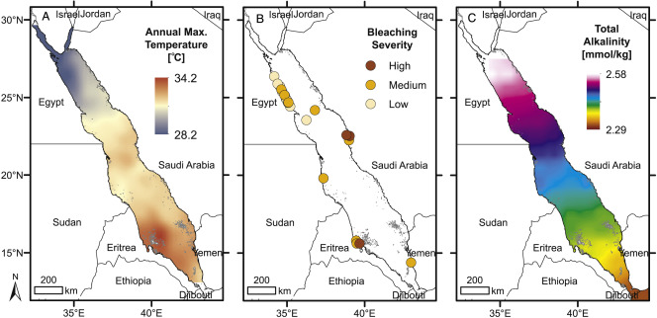
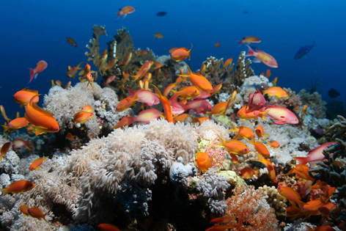
التغيرات المناخية وتاثيرها على الشعاب المرجانية
الشعاب المرجانية : موارد حية ذات قيمة اقتصادية عالية حيث قدرت قيمة المتر الواحد من الشعاب فى السنة فى البحر الاحمر بما يعادل 300 دولار وقدرت قيمة بعض الكائنات الحية المرتبطة بالنظام البيئى للشعاب المرجانية سمكة القرش الابيض المحيطى ب 200 الف دولار فى العام والدولفين ب 91 الف دولار ( مناطق الجزر البعيدة – صمداى – الفانوس – العرق )
تغير المناخ يؤثر على الشعاب المرجانية حيث أن درجات الحرارة المرتفعة تسبب ابيضاض المرجان ونفوقه ( 30% من مستعمرات الشعاب المرجانية فى البحر الاحمر تعرضت للابيضاض عام 2020) . يؤدي تغير المناخ أيضًا إلى تغيير كيمياء مياة البحر ، حيث يؤدي تحمض البحار إلى إعاقة نمو المرجان بالإضافة إلى ذلك ، يؤدي تغير المناخ إلى زيادة مخاطر الإصابة بأمراض المرجان وتكاثر الطحالب مما يؤثر سلبًا على اقتصاد السياحة البيئية فى البحر الاحمر .تشير التحذيرات العالمية الى البحر الاحمر من بين عدد من الدول الساحلية الأخرى ، مثل المكسيك وإندونيسيا وجزر المالديف وماليزيا وأستراليا وتايلاند - تواجه مخاطر فقدان أكثر من 90٪ من دخلها من سياحة الشعاب المرجانية.

Slide 4
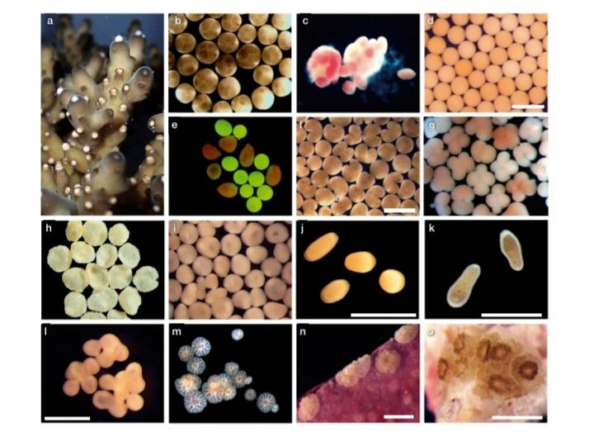
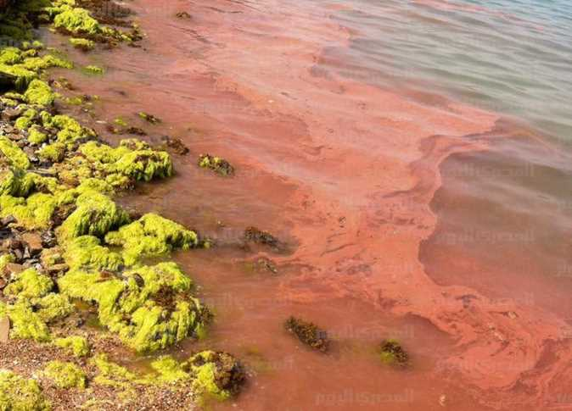
فكرة تنفيذ المشروع
Randal et al 2020
يهدف المشروع المقترح الى استدامة واستزراع الشعاب المرجانية واعادة تاهيل المناطق الساحلية المدمرة على طول ساحل البحر الاحمر المصرى وخاصة مدينة الغردقة من خلال استزراع بويضات الشعاب المرجانية حيث تقوم الشعاب المرجانية بعملية التكاثر الجنسى واطلاق ملايين البويضات والحيونات المنوية فى شهرى ابريل ومايو من كل عام ويهدف المشروع المقترح الى استغلال ونقل تلك البويضات المخصبة بعد عملية الاطلاق وتثبيتها للنمو وتكوين مستعمرات مرجانية جديدة فى المناطق الساحلية المدمرة وطبقا لكافة الابحاث العلمية المنشورة فان طريقة استغلال التكاثر الجنسى للشعاب المرجانية عن طريق تثبيت البويضات الملقحة هى اكثر الطرق العالمية نجاحا فى هذا المجال بهدف استدامتها والحفاظ عليها .
يهدف المشروع ايضا فى البداية الى تدريب عدد من الفتيات ممن لديهم الرغبة فى تعلم الغوص ومنحهم درجة الغواص البيئى ونقل خبرات البيئة البحرية اليهم من خلال الفريق الوطنى للمشروع والحاقهم بمجال العمل فى مشروع استزراع الشعاب المرجانية مما سيمكنهم من الالتحاق بالعمل فى مجال سياحة الغوص والانشطة البحرية ويوفر فرص عمل لائقة لهم .
تدريب فتيات وسيدات البحر الاحمر للعمل فى مجال مشروعات استزراع الشعاب المرجانية والتوعية البيئية .
محميات البحر الاحمر

Slide 5
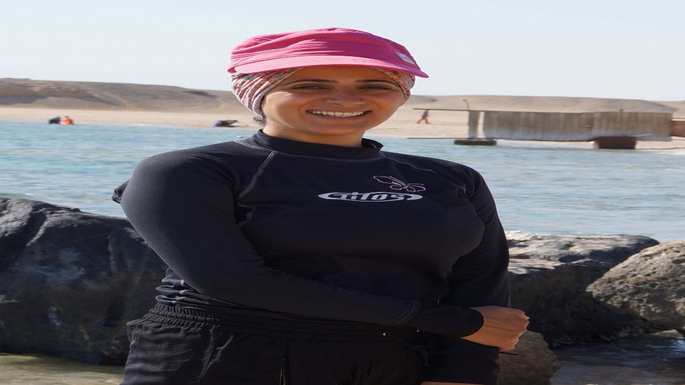
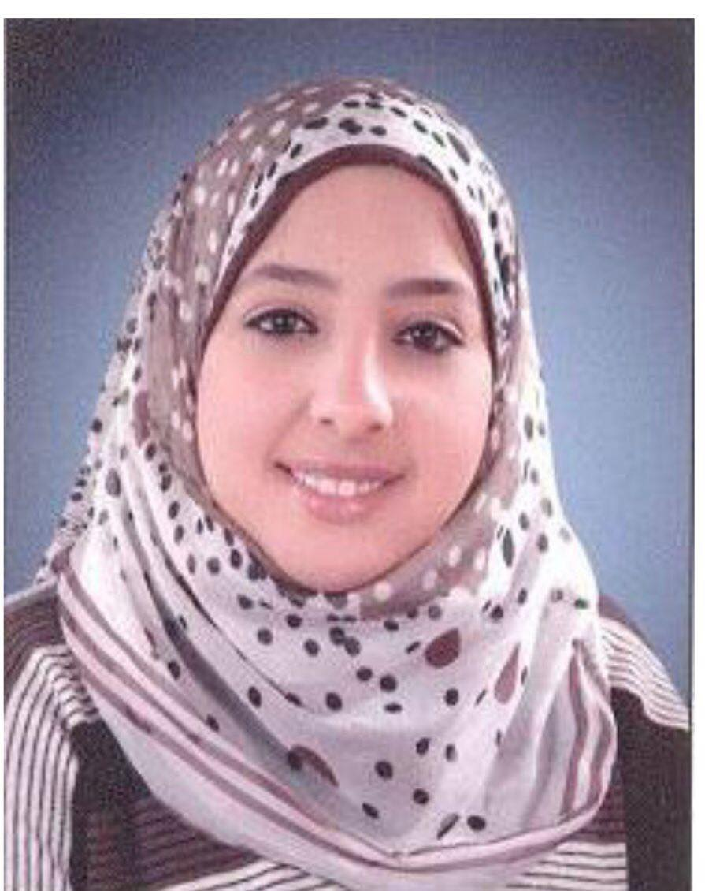
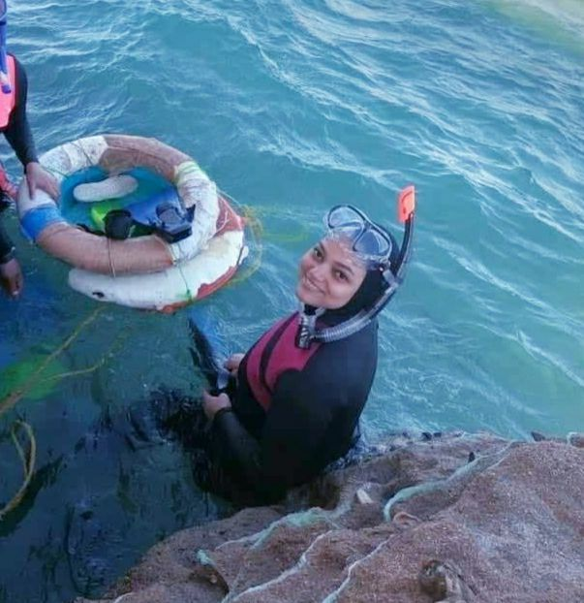
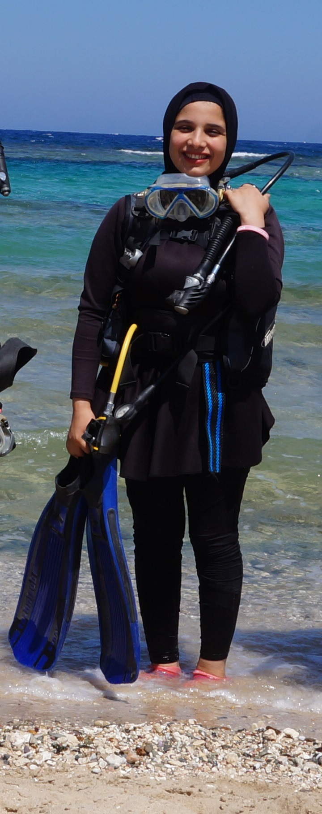
فريق عمل المشروع من السيدات
Asmaa Hassan PhD in remote sensing and Eco diver
May Mohamed MSc student in coral disease and Eco diver
Shaimaa Mohsen
Instructor Eco diver
Esraa Maaty PhD in marine invertebrates and Eco diver
Aya Alaa MSc student in marine Ecology and Eco diver
Eman El shorbagy
Eco diver

Slide 6
أثر المشروع وتطبيقاته
المشروع المقنرح يساهم فى تحقيق عدة اهداف للتنمية المستدامة ورؤية مصر ٢٠٣٠ المتعلقة بالأبعاد الثلاثة للتنمية المستدامة: البعد الاقتصادي، والبعد الاجتماعي، والبعد البيئي بالاضافة الى مكون المرأة والاستدامة وتغير المناخ الاستدامة :النظام البيئى للشعاب المرجانية حماية للاستثمارت القائمة على السياحة البيئة ومزيد من الفرص للعمل والاستثمار فى الاقتصاد الاخضر القائم على الموارد الطبيعية واستقرار الاجتماعى لسكان ساحل البحر الاحمر وهو يضمن استدامة النظام البيئى للشعاب المرجانية من تاثير التغيرات المناخية المتعلقة بالابيضاض نتيجة ارتفاع درجات الحرارة
المرأة:-تم اختيار فريق العمل العلمى للمشروع بنسبة 50% من السيدات طبقا لمهارات اساسية اهمها الخبرة العلمية ومهارة الغوص يهدف المشروع ايضا الى تدريب 5 متطوعات من حملة المؤهلات العليا كمرحلة اولى ممن لديهم الرغبة فى تعلم الغوص ومنحهم درجة الغواص البيئى ونقل خبرات البيئة البحرية اليهم من خلال الفريق الوطنى للمشروع والحاقهم بمجال العمل بمشروعات السياحة البيئية
يساهم المشروع بصفة عامة فى تحقيق اهداف التنمية المستدامة ( القضاء على الفقر – القضاء على الجوع -الحياة تحت الماء-العمل المناخى – العمل اللائق ونمو الاقتصاد – المساواة بين الجنسين )

